Slide 1

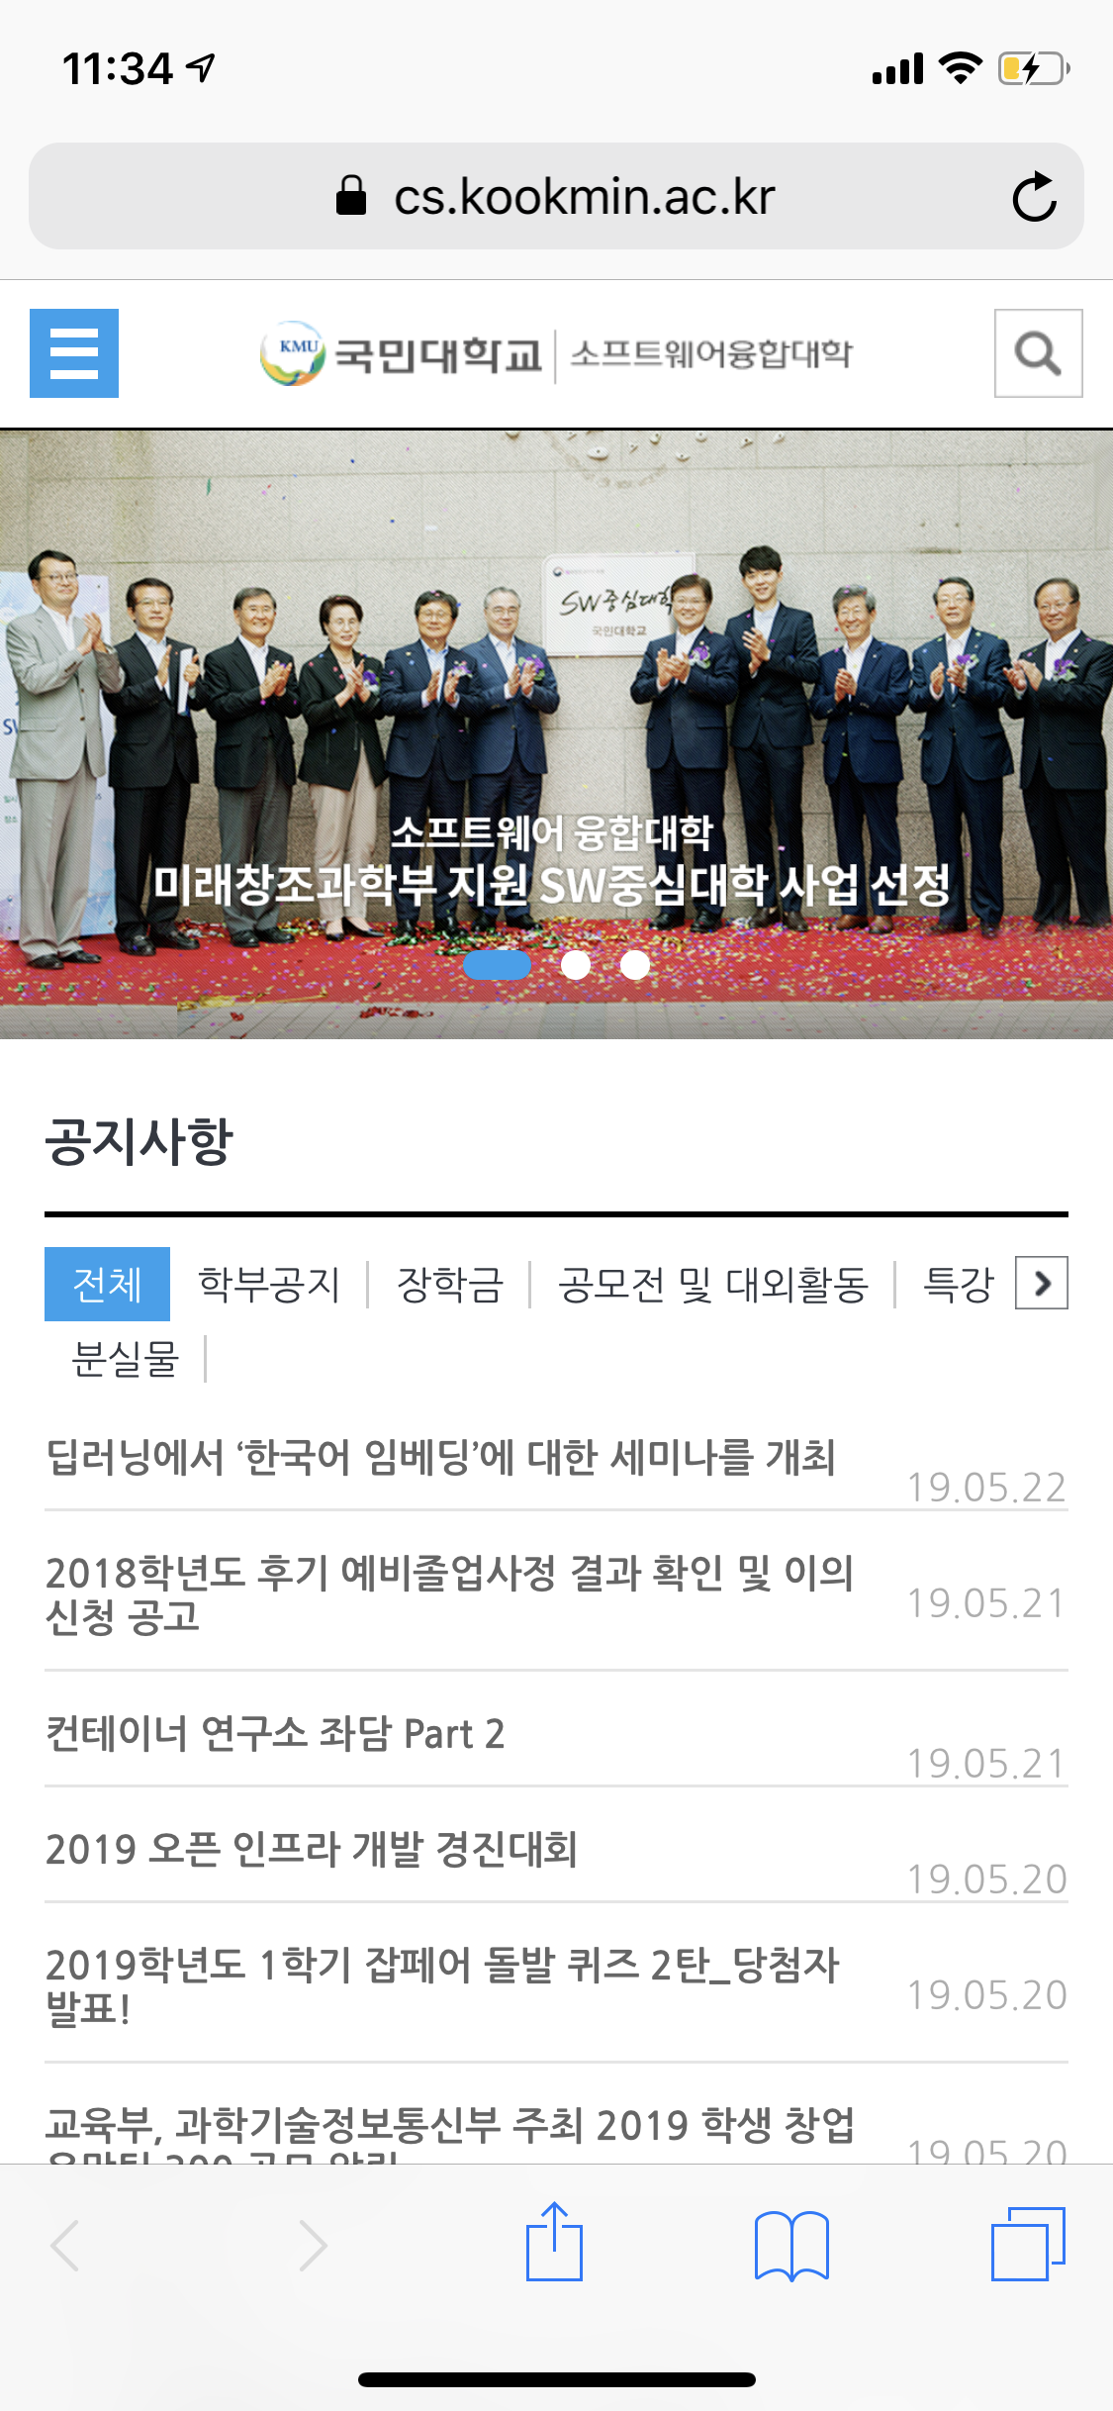
Traffic Light -1등하면 소한마리팀-
기획자, 발표: 정수환
개발자: 구형모 김신건 김은수 박정섭

Slide 2
목차
구현 방식
사용자 화면 소개
전체 데이터 처리 과정 중 발생한 문제들과 해결 방안
비슷한 사례 소개와 우리만의 장점
앱의 전망

Slide 3
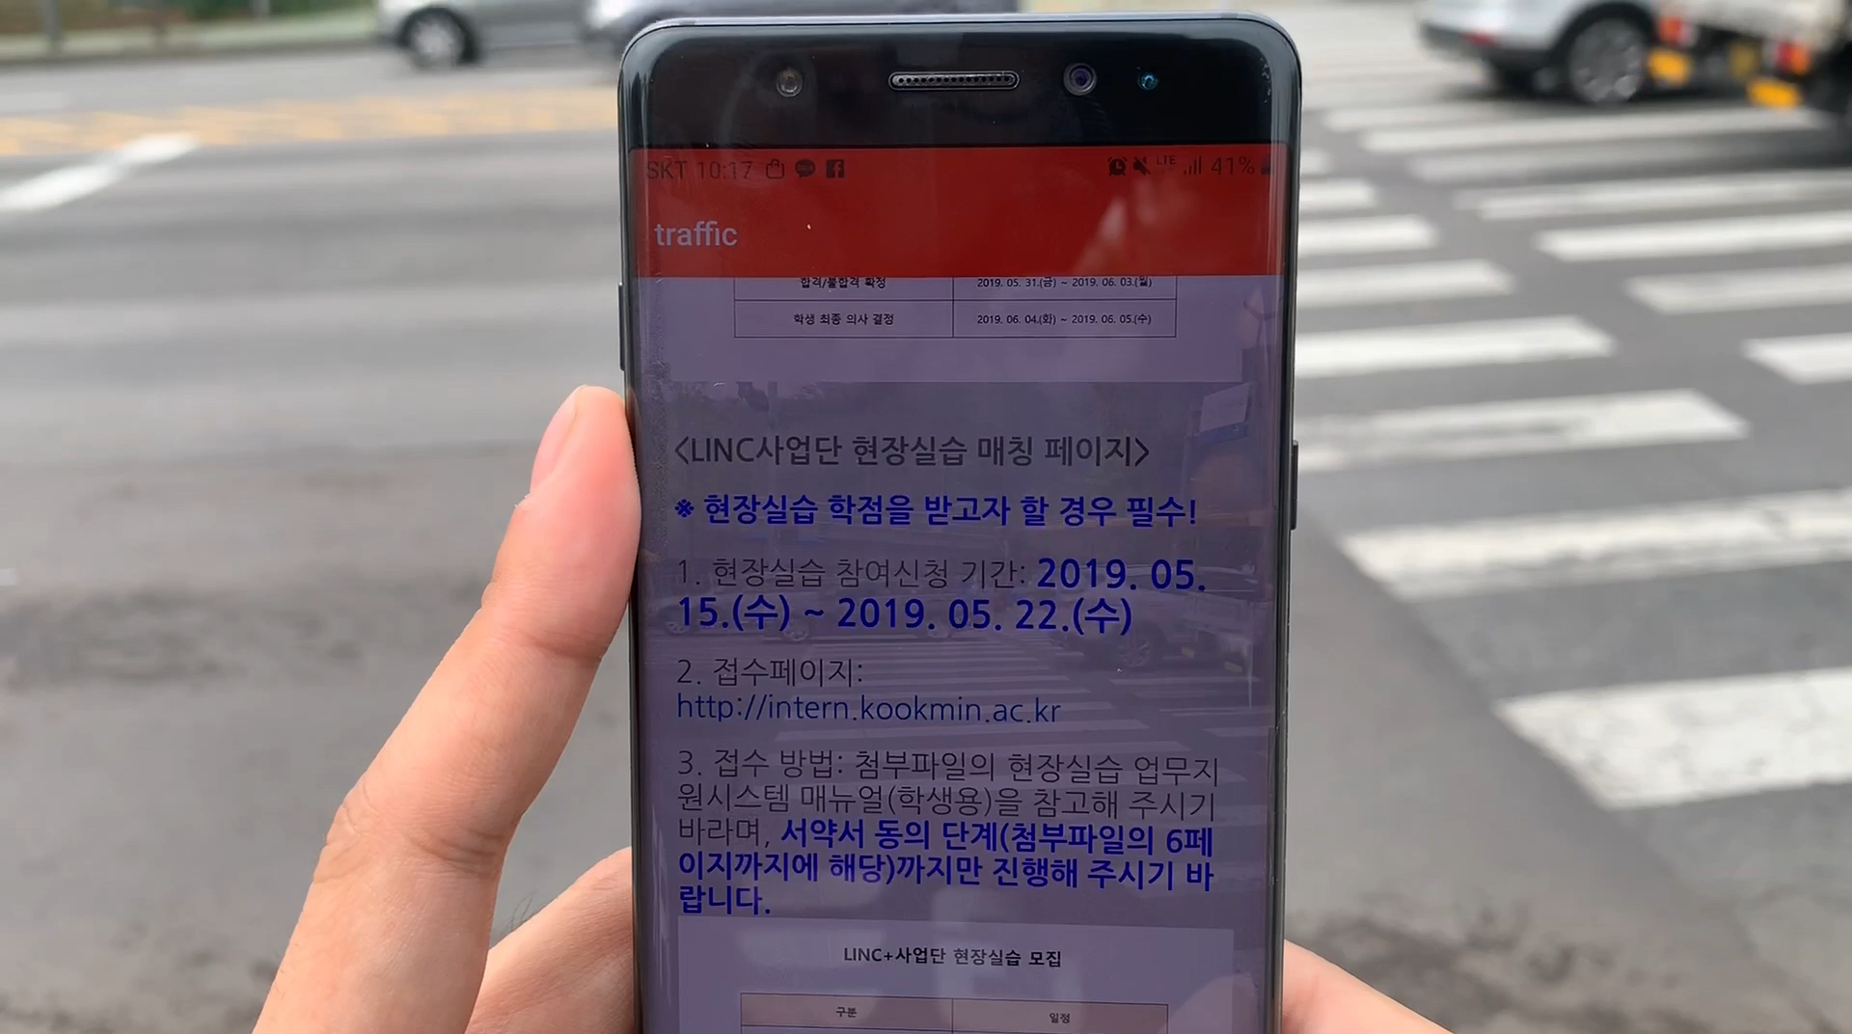
영상

Slide 4

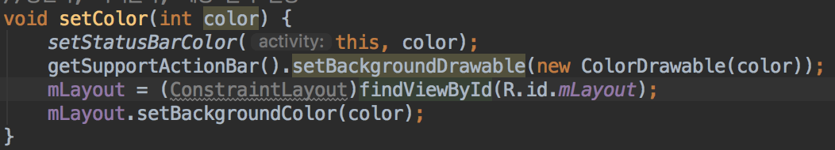
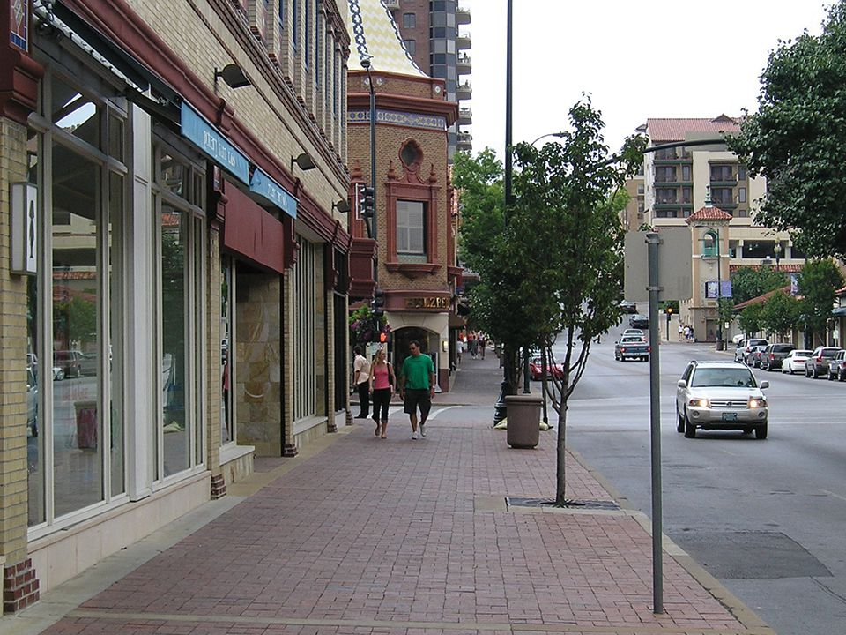

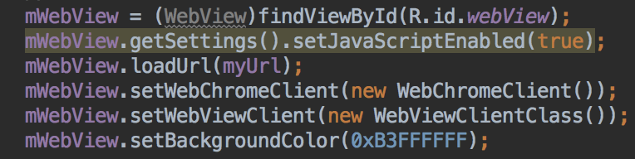

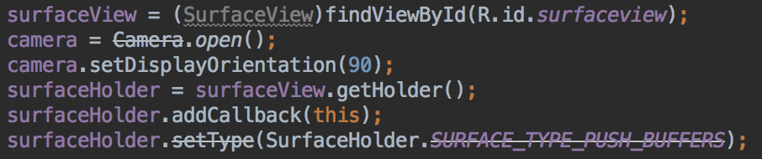
UI Layer 구성
신호등 표시 레이어
웹 뷰 레이어
카메라 레이어

Slide 5





API 서버 구축 및 통신
GPS좌표, 지자기센서 값
좌표
GET
주변 지도
횡단보도 신호 데이터
JSON
신호등 위치
Django
신호등 데이터

Slide 6
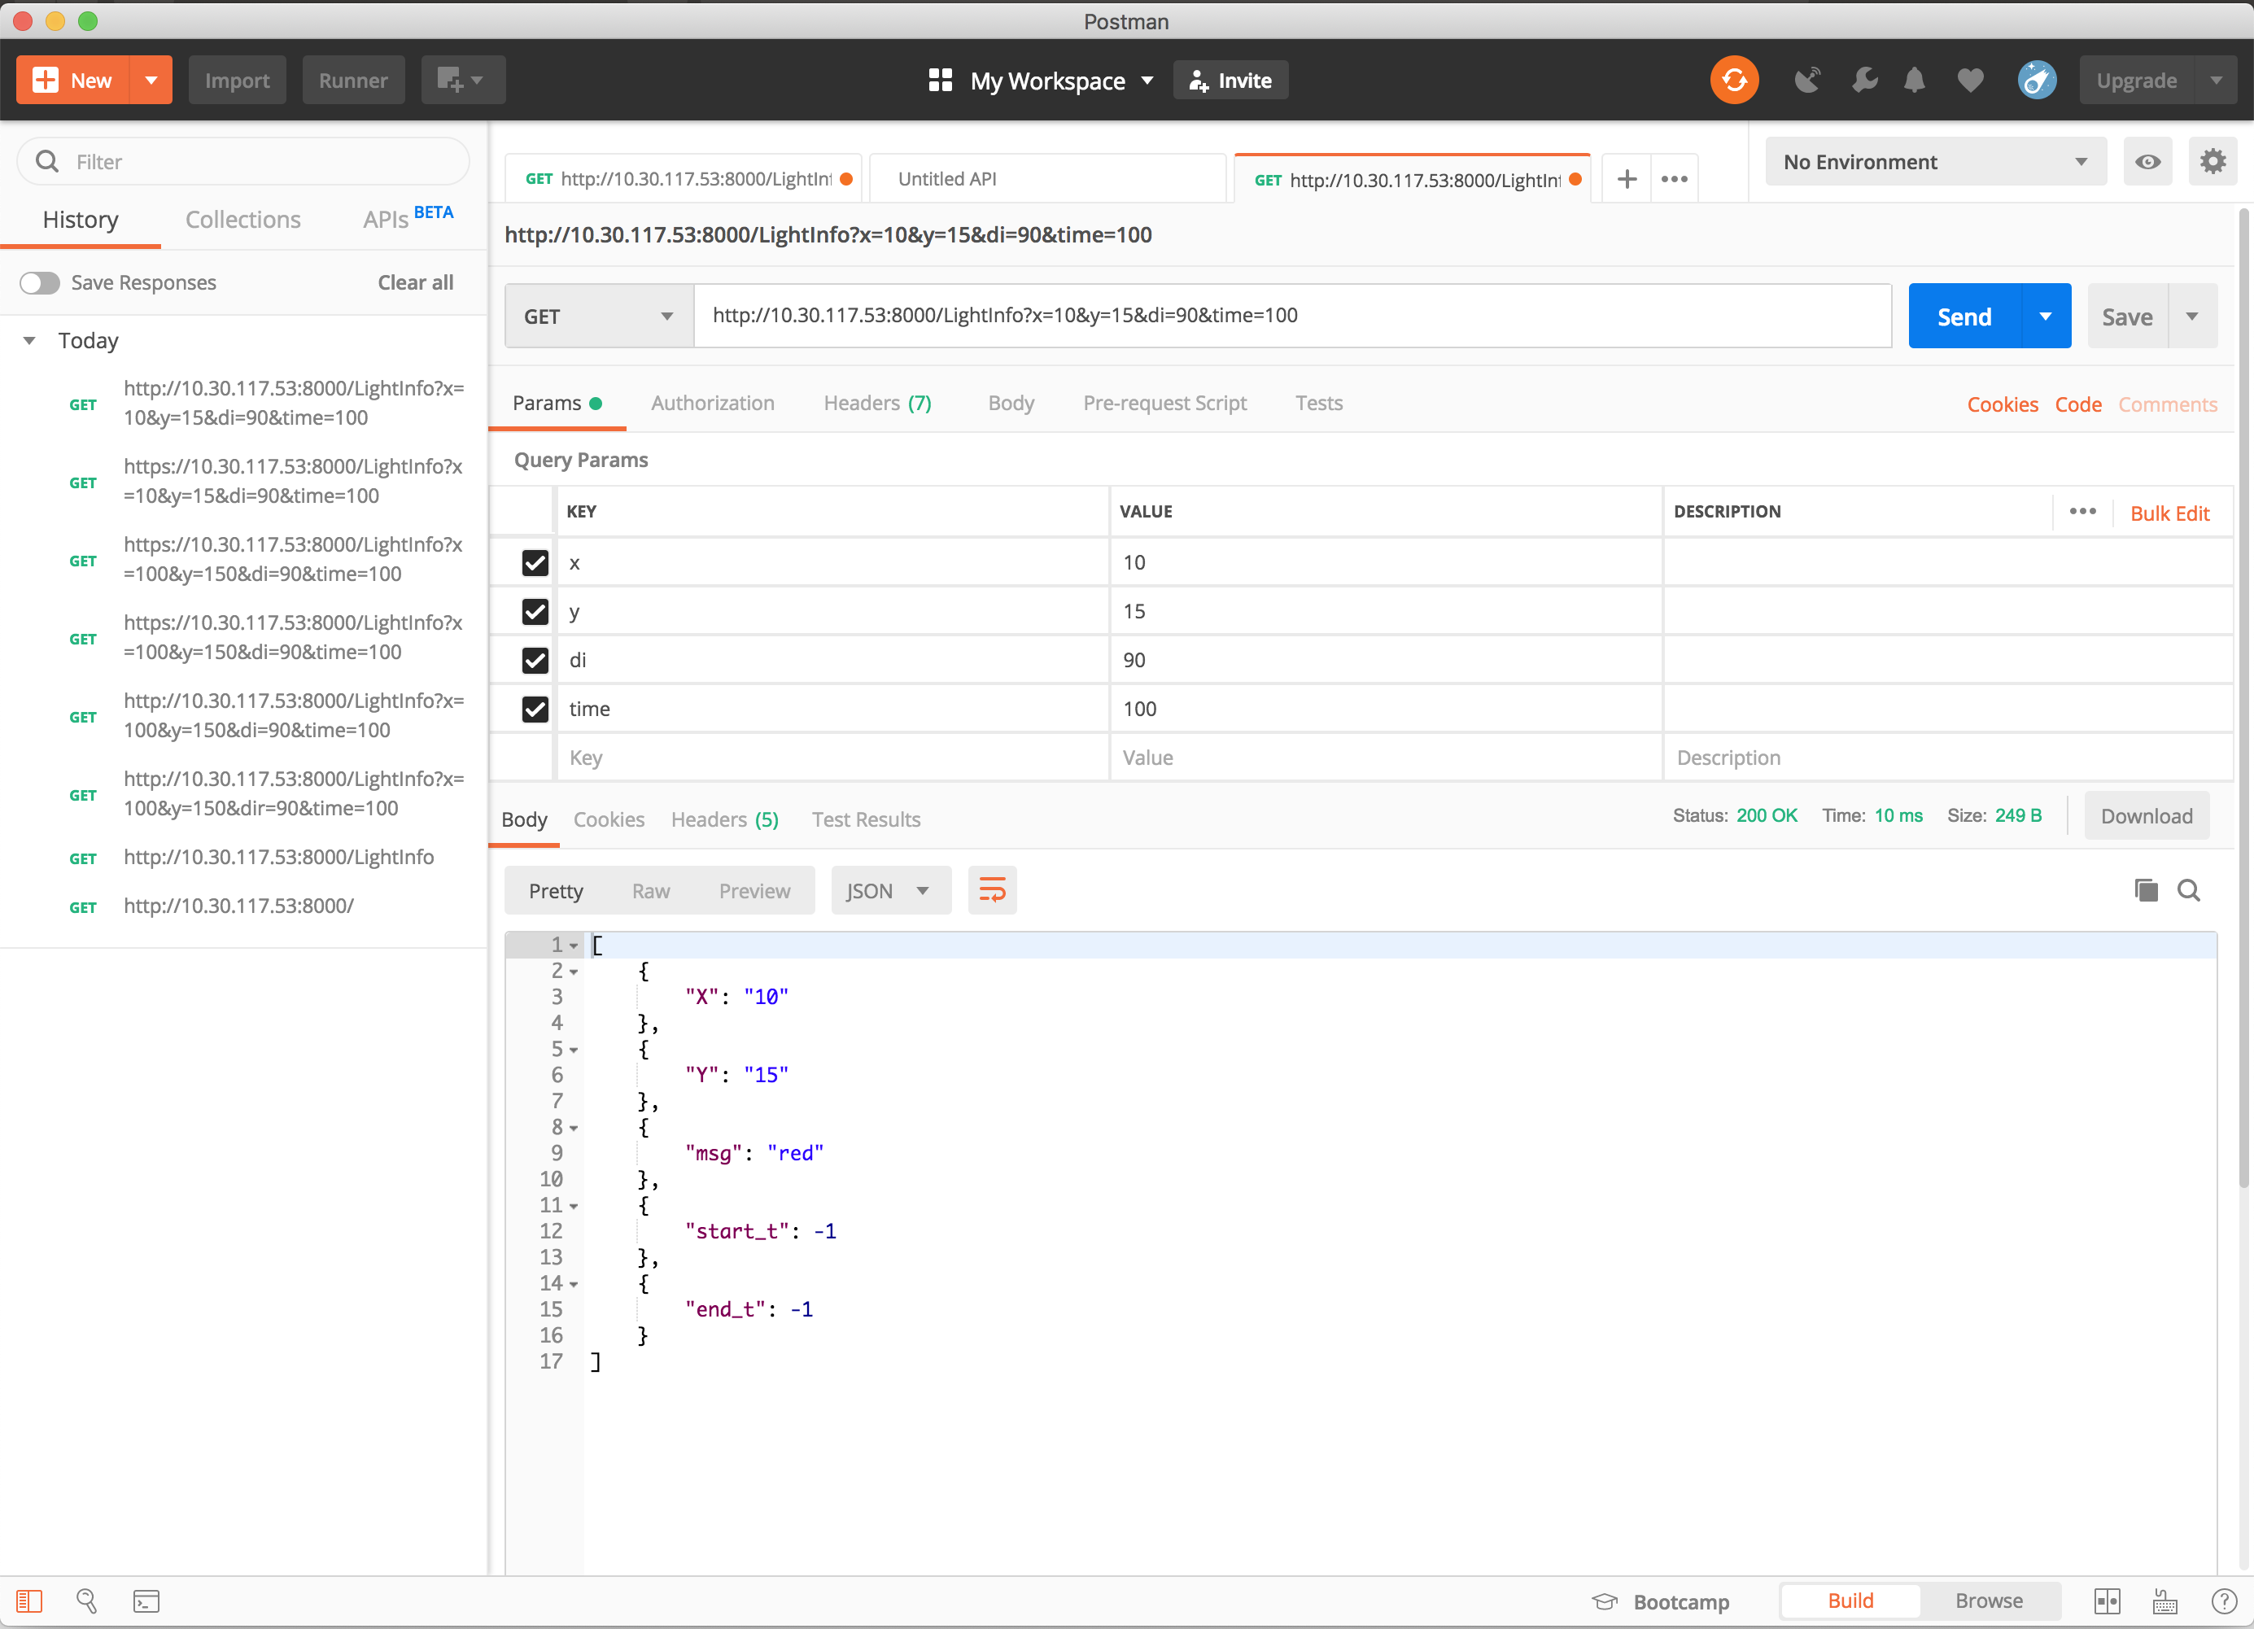
BackEnd Server
TrafficLightAPI
Json Format
GET Method
inet Endpoint
(10.30.117.53:8000)

Slide 7
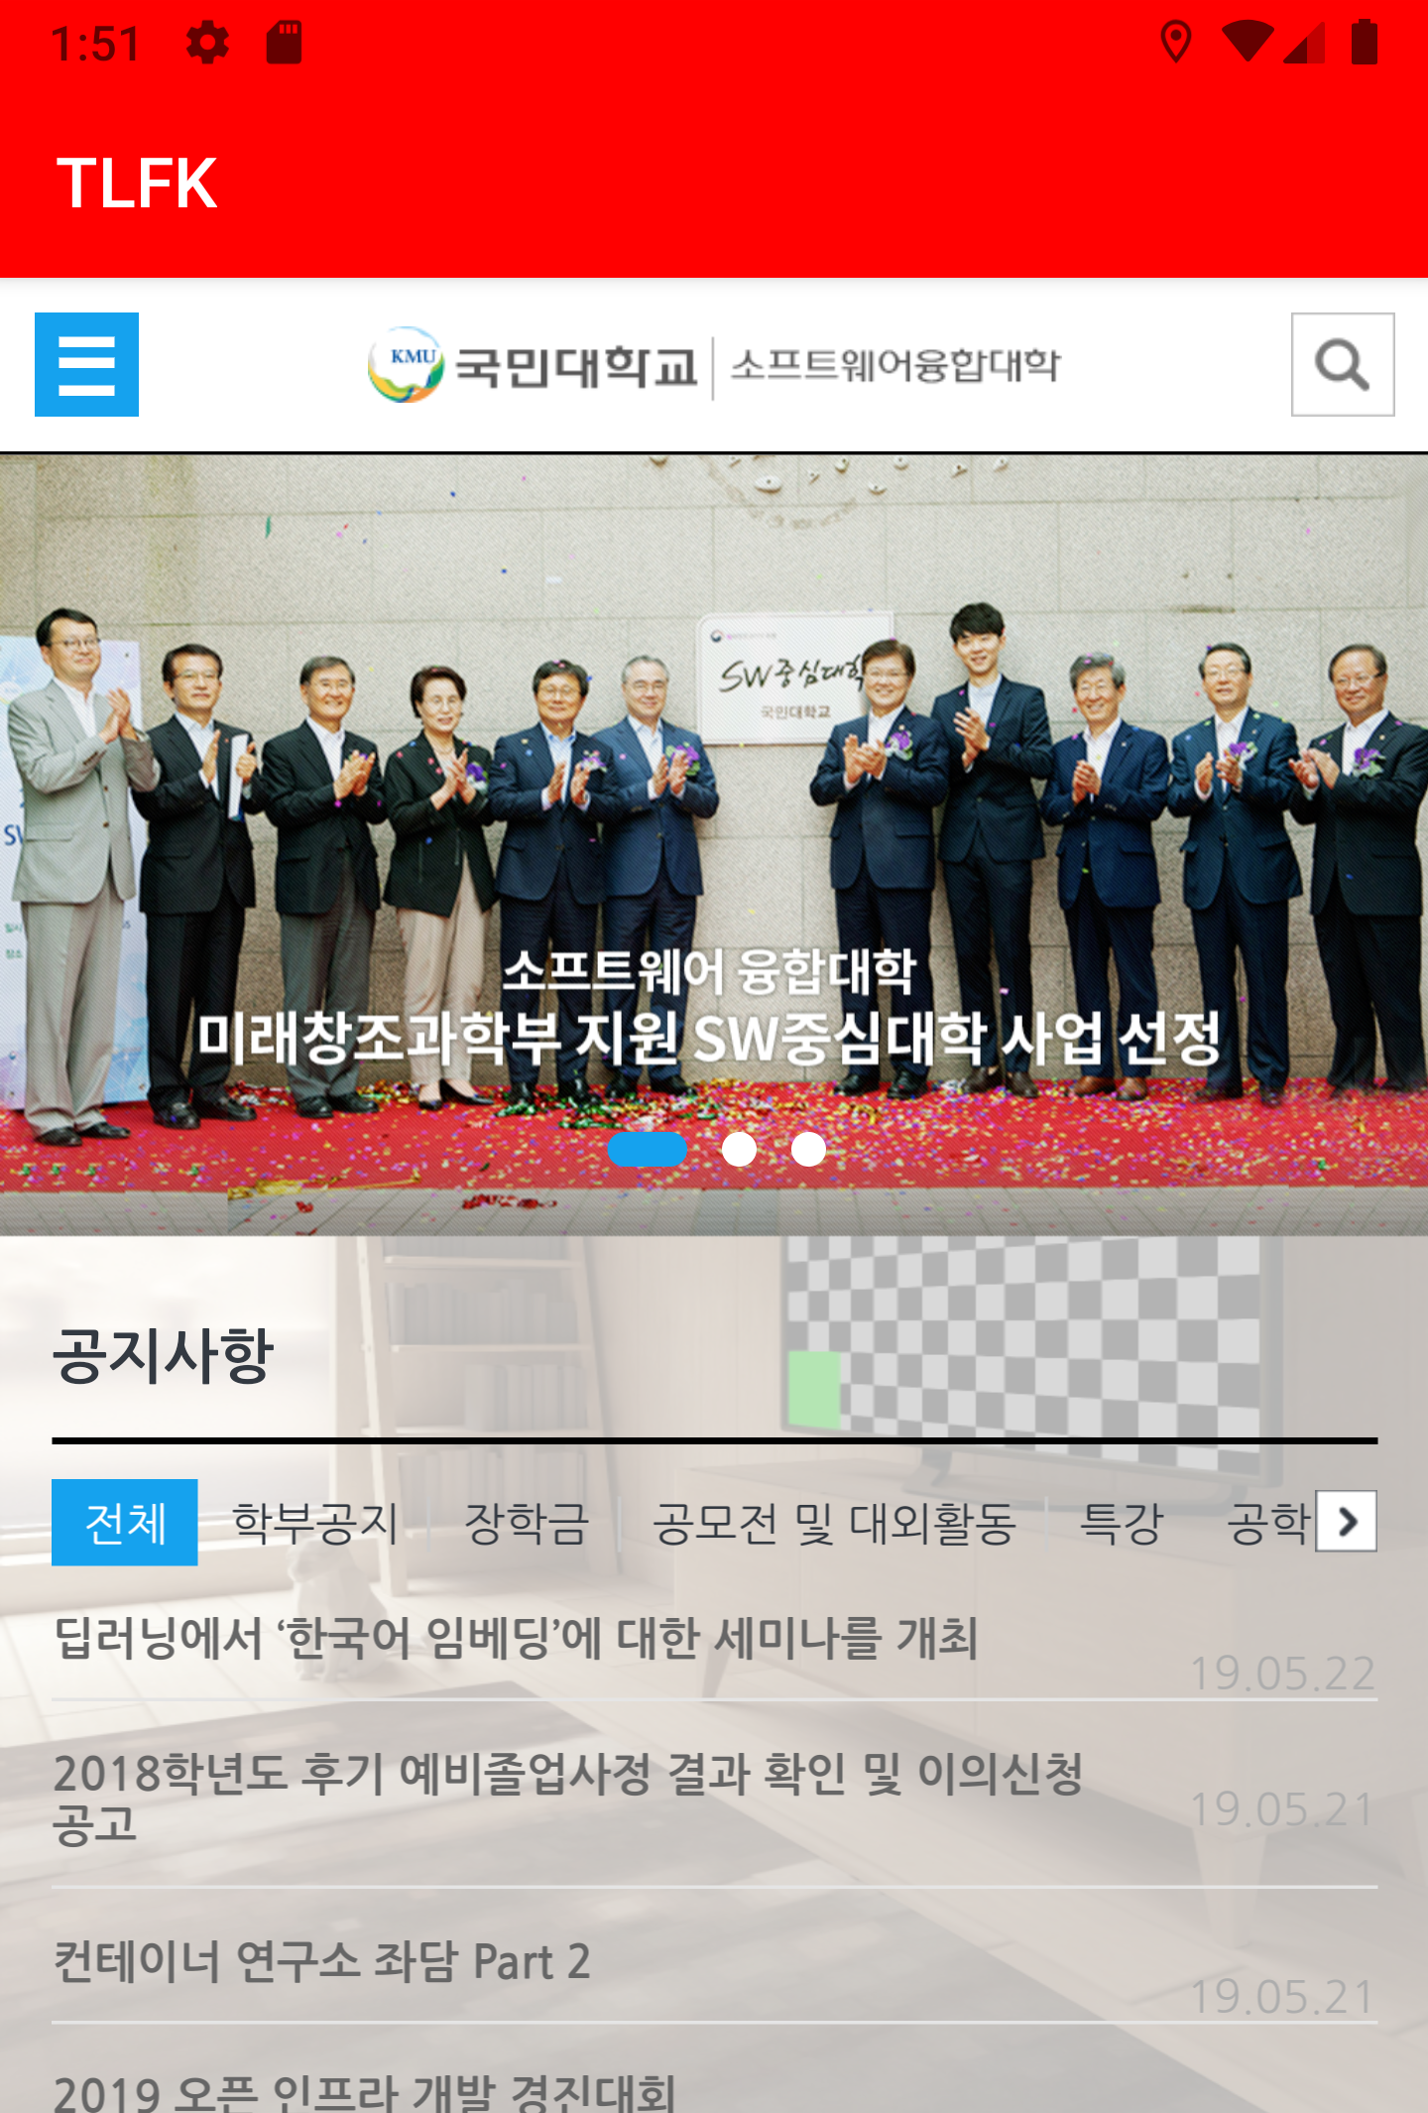
Client
Platform: android
MinSdk version 21
Library: locationgetter( https://github.com/Skullper/SimpleLocationGetter ) Retrofit( https://square.github.io/retrofit/ )

Slide 8
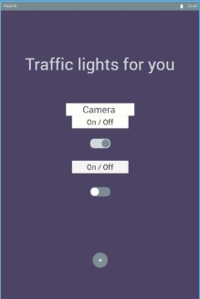
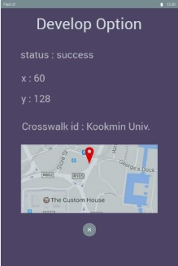
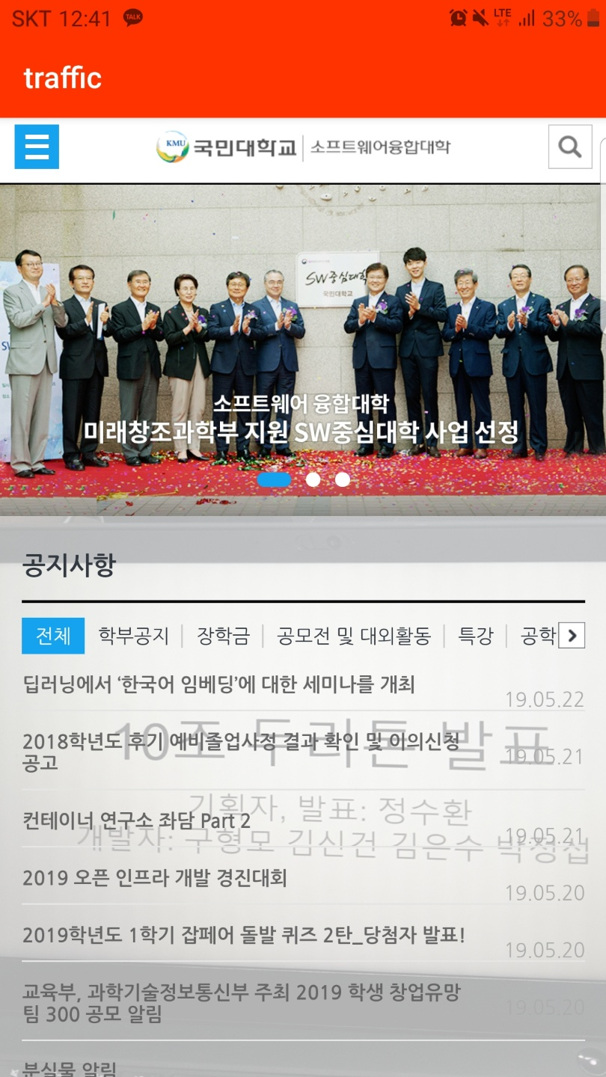
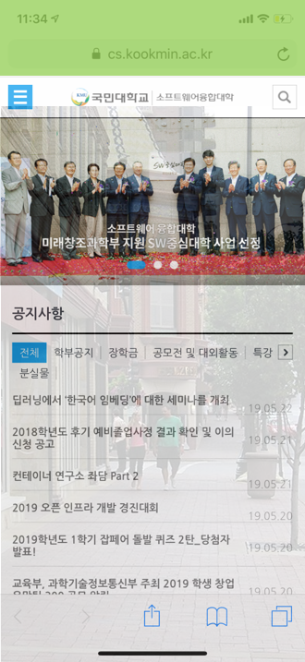
사용자 화면 소개

Slide 9




전체 데이터 처리 과정

Slide 10
사용자가 어느 신호등의 신호를
기다리고 있을까?

Slide 11
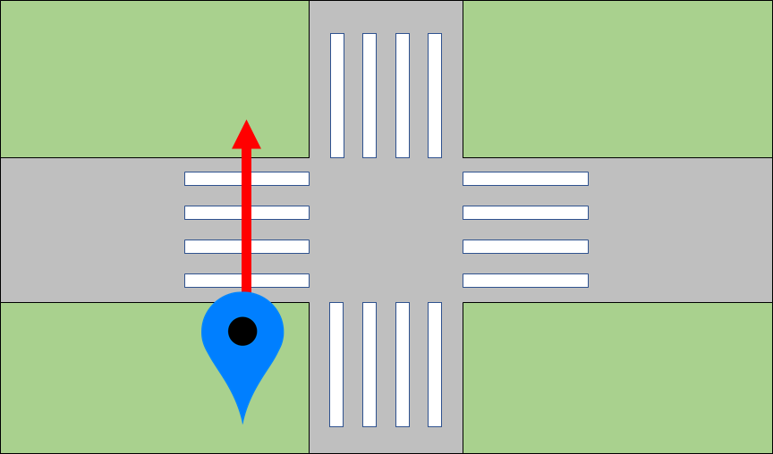

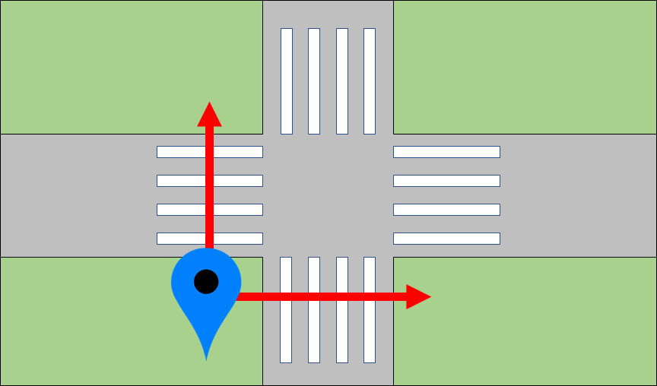
1번째 문제: 한 블럭에서 어느 신호등으로 갈까?

Slide 12
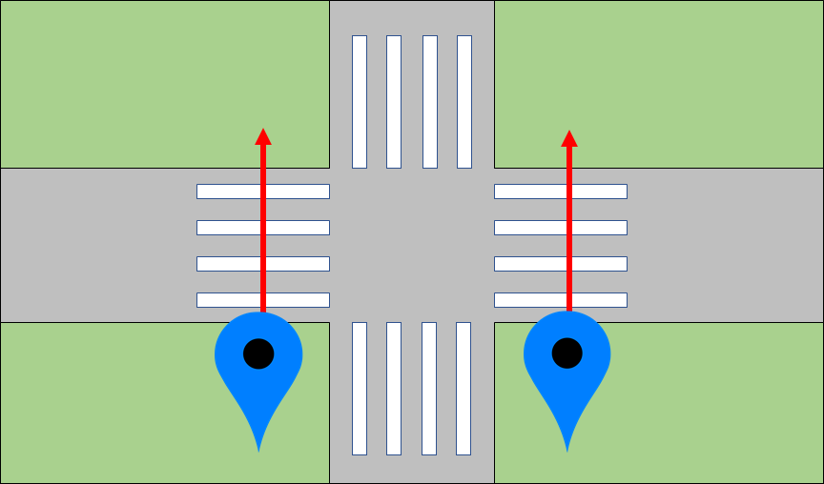
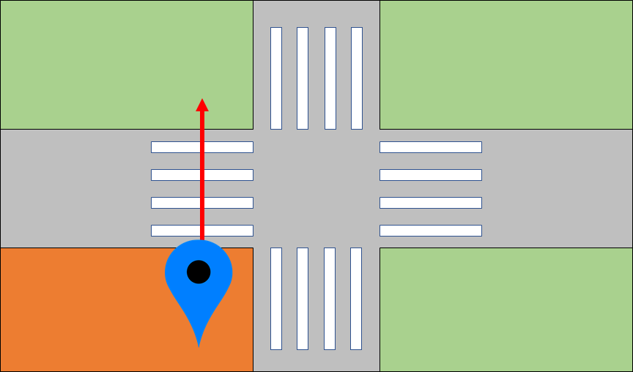
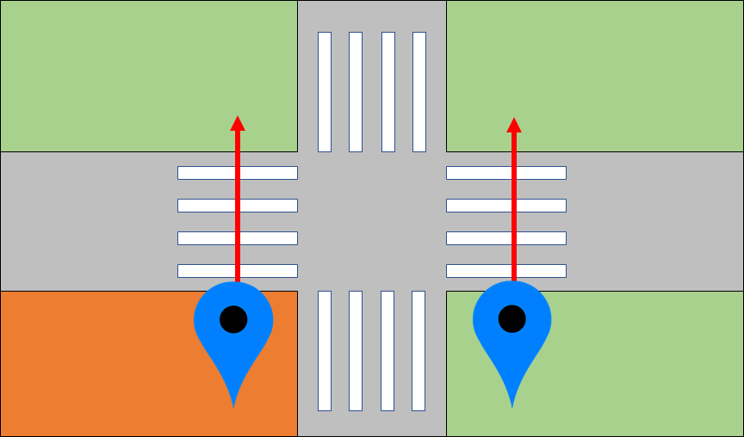
2번째 문제: 어느 블록의 횡단보도에 위치하는가?

Slide 13
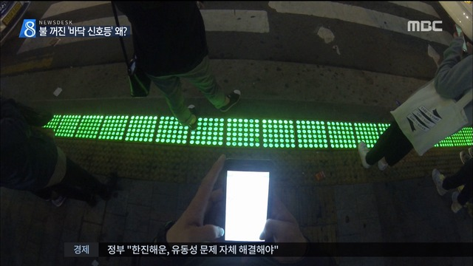
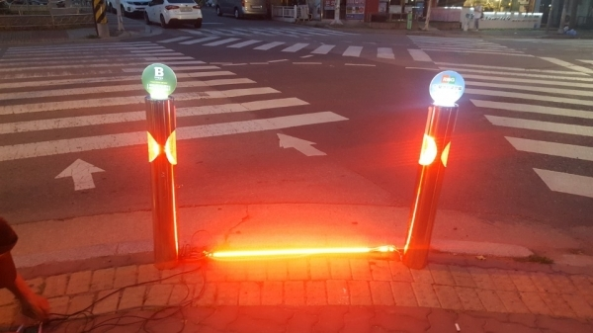
비슷한 사례 소개와 우리만의 장점
바닥 신호등

Slide 14
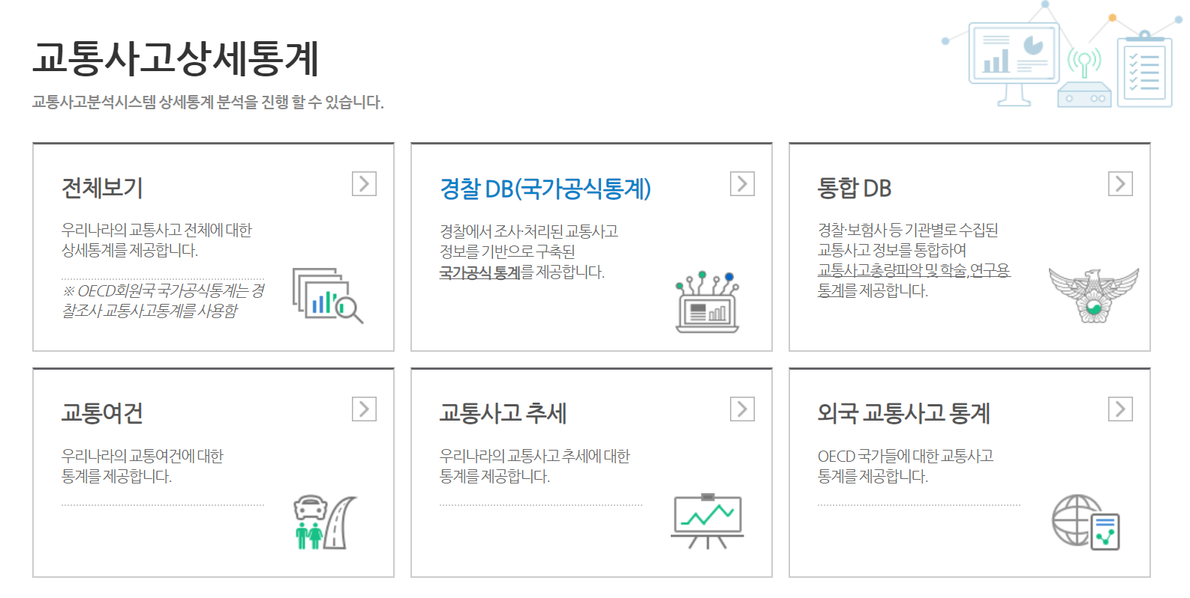
축적된 빅데이터를 접목한 사회의 안전 개선

Slide 15
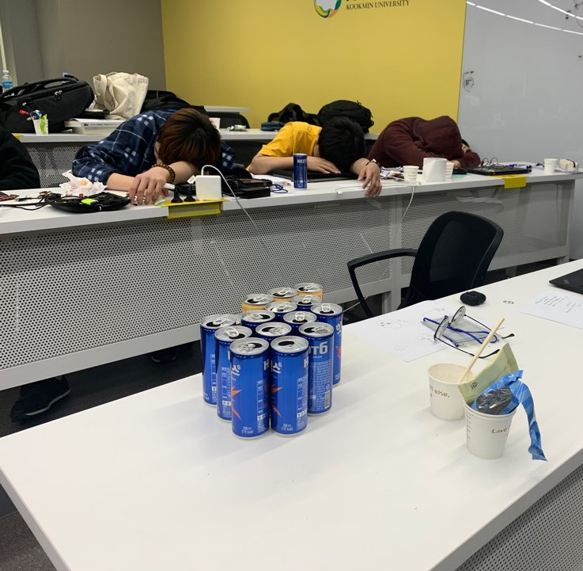


Slide 16
필요한 데이터들은 어디에서?

Slide 17
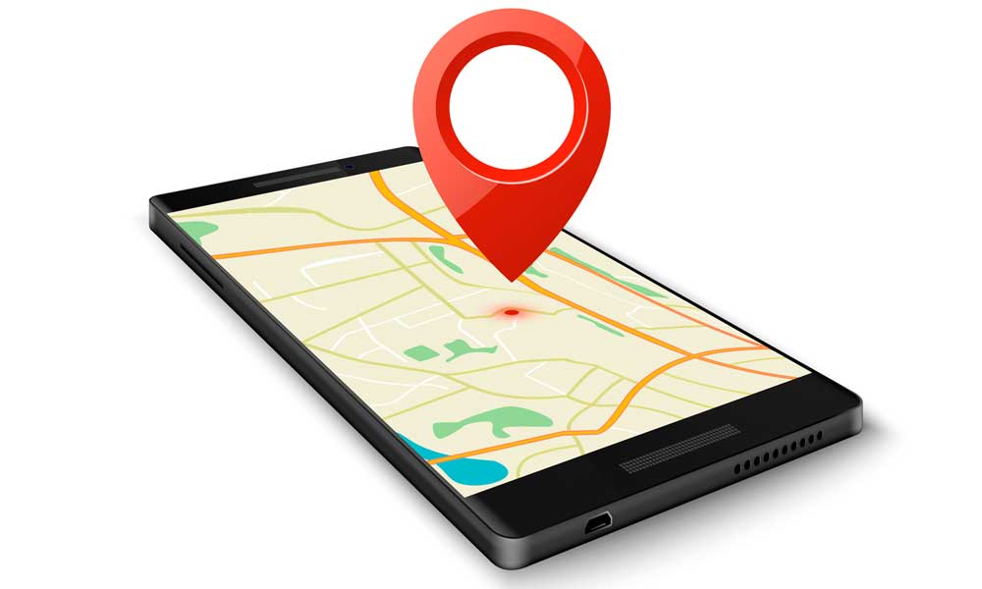
사용자 위치 정보, 방향 정보

Slide 18
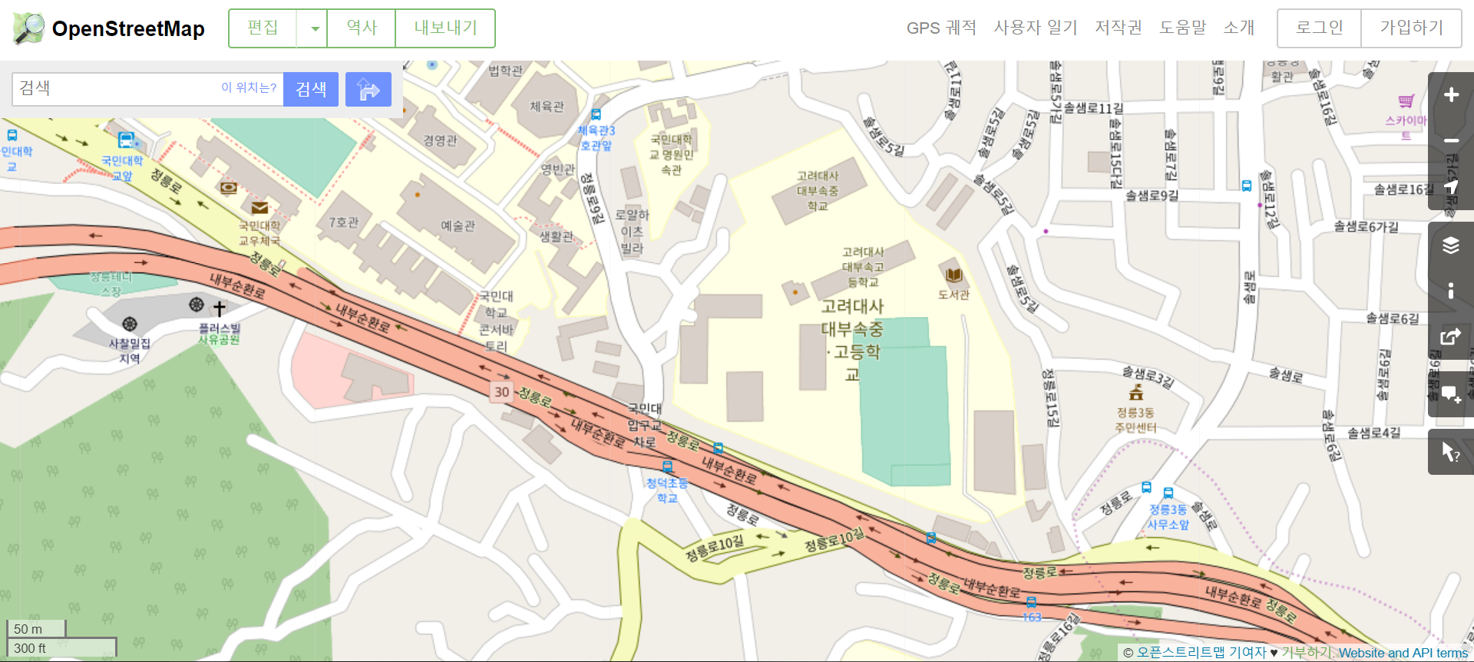
지도(거리, 횡단보도 위치)

Slide 19
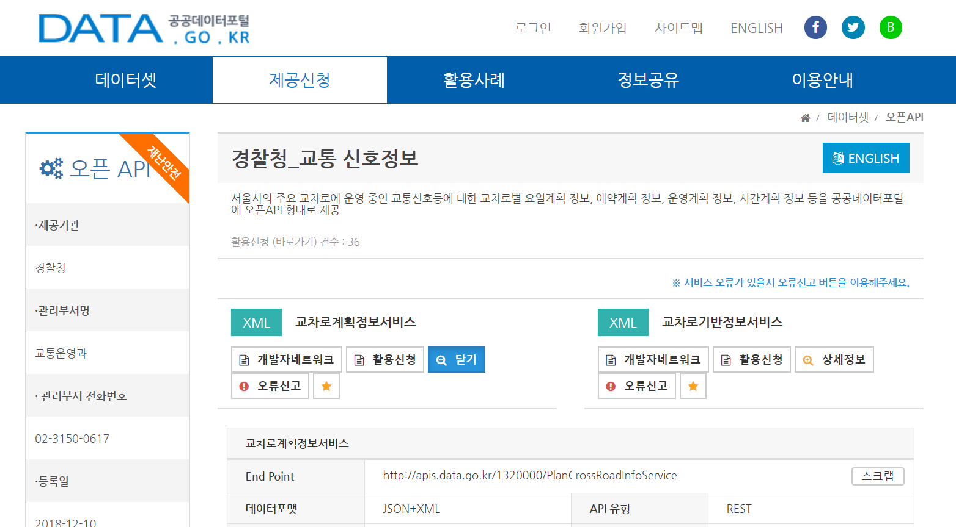
횡단보도 신호 사이클

